Slide 1


Slide 2
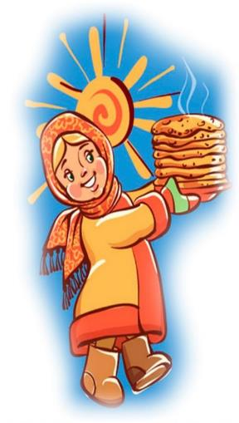
ИСТОРИЯ ВОЗНИКНОВЕНИЯ ПРАЗДНИКА
Масленица – один из самых любимых в народе праздников, самый шумный и веселый в народном календаре праздник. Причем, каждый год время Масленицы меняется, ведь это – «переходящий» праздник, время которого зависит от того, когда в данный год будет праздноваться Пасха.
На переломе от зимы к весне на Руси исстари на Масленицу как бы повторяли зимние Святки. Однако Масленица берет начало еще в языческих традициях наших далеких предков – древних славян, которые в конце февраля – начале марта устраивали проводы Зимы – праздник, посвященный рождающемуся Солнцу. Потому и эмблемой этого старинного праздника стал блин, как знак Солнца.

Slide 3
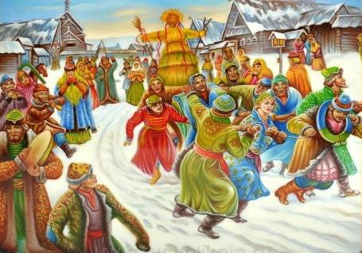
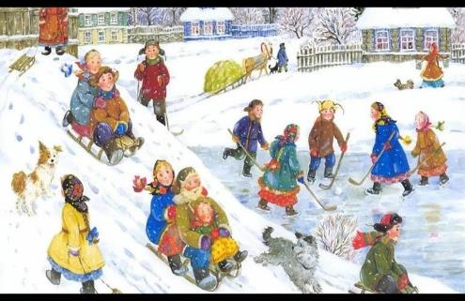
Каждый день Масленицы имеет свое название и свои забавы.
Понедельник – Встреча. Делали куклу – Масленицу, наряжали ее, усаживали в сани и везли на горку. Встречали ее песнями. Первыми были дети. Начиная с этого дня, дети каждый день катались с гор.

Slide 4
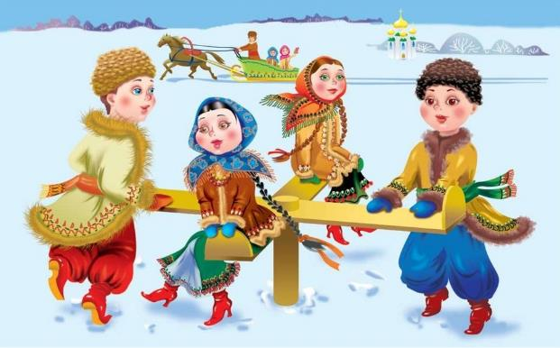
Вторник – Заигрыш. Дети и взрослые ходили от дома к дому, поздравляли с Масленицей. Все ходили друг к другу в гости, пели песни, шутили, ели блины. В этот день начинались игрища и потехи, устраивались девичьи качели, поездки на лошадях.

Slide 5
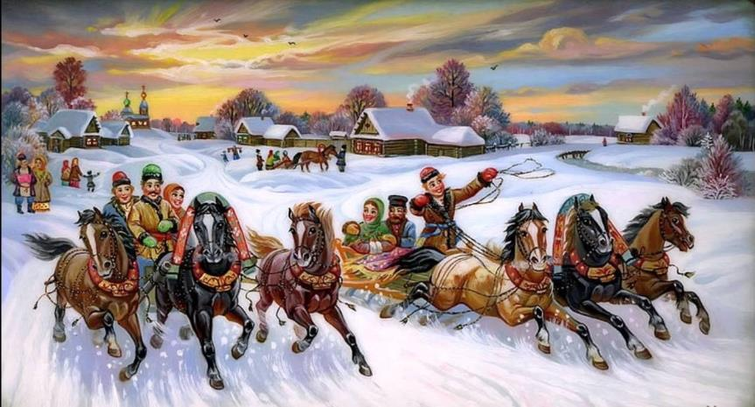
Среда – Лакомка. Начинали кататься с гор взрослые. С этого дня по деревне катались на тройке с бубенцами. Родственники навещали друг друга семьями, ходили в гости с детьми, лакомились блинами и другими масленичными яствами.

Slide 6
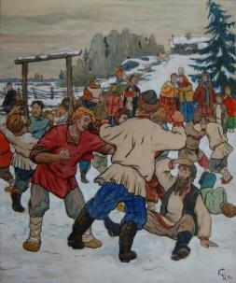
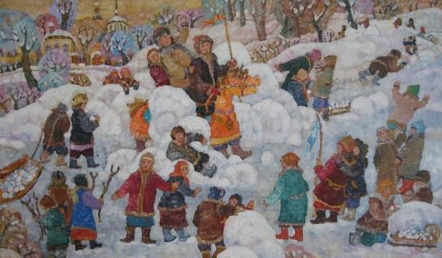
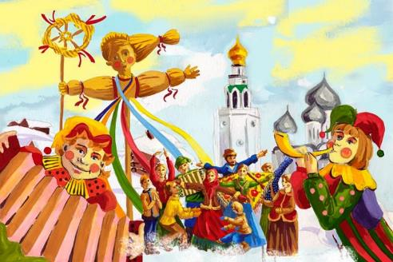
Четверг – широкий разгуляй-четверток. В этот день было больше всего развлечений. Устраивали конские бега, кулачные бои и борьбу. Строили снежный городок и брали его боем. Ряженые веселили народ. Все угощались блинами. Гуляли с утра до вечера, плясали, водили хороводы, пели частушки.

Slide 7
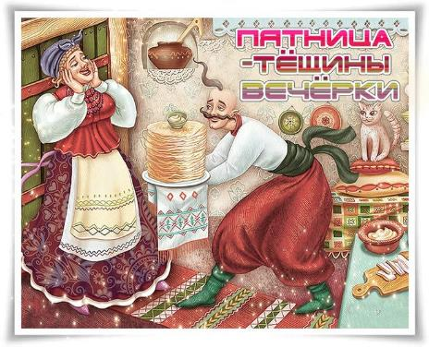
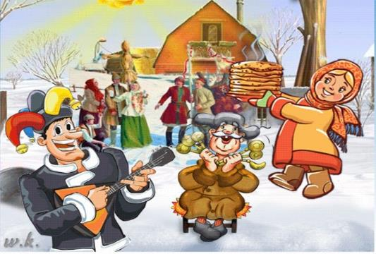
Пятница – Тёщины вечёрки. На тёщины вечёрки зятья угощали своих тёщ блинами. А девушки в полдень выносили блины в миске не голове и шли к горке. Тот парень, которому девушка понравилась, торопился отведать блинка, чтобы узнать: добрая ли хозяйка из неё выйдет.

Slide 8
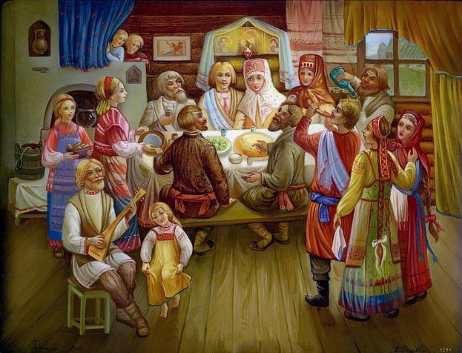
Суббота – Золовкины посиделки. В этот день молодожёны приглашали к себе в гости родных и потчевали их угощениями. Велись разговоры о житье – бытье, мирились, если до этого в ссоре находились. Вспоминали умерших родственников, говорили о них хорошие, добрые слова.

Slide 9
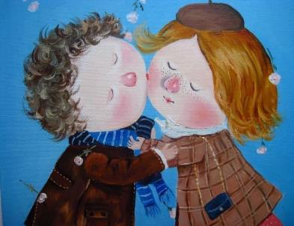
Воскресенье – Прощённый день. Это были проводы Масленицы. В поле раскладывали костер из соломы и сжигали куклу с песнями. Пепел разбрасывали по полю, чтобы на следующий год собрать богатый урожай. В прощённое воскресенье ходили друг к другу мириться и просить прощения, если обидели раньше. Говорили: «Прости меня, пожалуйста.» «Бог тебя простит и я прощаю.», отвечали на это. Потом целовались и не вспоминали про обиды. Но даже если не было ссор и обид, всё равно говорили: Прости меня.» Даже когда встречали незнакомого человека, просили у него прощения.

Slide 10

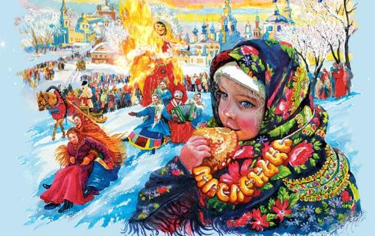
С масленицей!

